Slide 1
О проекте федерального закона «О внесении изменений в Воздушный кодекс Российской Федерации и Кодекс Российской Федерации об административных правонарушениях» (в части обязательного контроля аутентичности компонентов воздушных судов)
Руководитель рабочей группы Экспертного совета по авиационно-космическому комплексу при Комитете Государственной Думы по промышленности,
член межведомственной отраслевой рабочей группы по противодействию незаконному обороту продукции авиационной промышленности
М.В.Комаров

Slide 2
Документы ИКАО и зарубежный опыт законодательного регулирования
ИКАО - Приложение № 19 к Конвенции о международной гражданской авиации «Управление безопасностью полетов»
«Каждое государство принимает государственную программу по безопасности полетов для управления безопасностью полетов в государстве в целях достижения приемлемого уровня эффективности обеспечения безопасности полетов гражданской авиации.» (Пункт 3.1.1)
ИКАО – Doc9760 «Руководство по летной годности»
«Для сохранения летной годности очень важно создать систему контроля, которая гарантирует установку на конкретном ВС только тех составных частей, которые соответствуют утвержденной конструкторской документации данного ВС. Эта глава содержит инструктивный материал относительно создания такой системы.» (Пункт 9.10.1.2 части III)
США - Закон Венделла Х.Форда об инвестициях и реформировании авиационной отрасли в 21 веке

Slide 3
О масштабе существующей проблемы
С 2001 года ГосНИИ ГА в рамках работ по оценке аутентичности проведена проверка более 62 тыс. компонентов ВС, из них выявлено 5025 неаутентичных, включая авиадвигатели, лопасти несущего винта и хвостовых винтов и т.д.
Только за один 2014 год и только на вертолетах Ми-8 выявлено более 400 неаутентичных и сомнительных компонентов.

Slide 4
В среднем в каждом проверенном гражданском воздушном судне обнаруживается неаутентичный компонент!

Slide 5
АВИАЦИОННЫЕ ПРОИСШЕСТВИЯ, при расследовании которых обнаружены неаутентичные компоненты и фальсифицированная пономерная документация
Ил-86 № 86095
а/к Аэрофлот
05.12.2002г. В полете произошла разгерметизация гидросистемы №4. Расследованием установлено, что разгерметизация произошла по причине обрыва винтов крепления механизма МР-30ТН, который имел поддельный паспорт и предприятием – изготовителем не выпускался.
Ту-134А № 65137
а/к Карат
08.05.2003г. При выполнении рейса по маршруту Внуково – Ростов-на-Дону при заходе на посадку сработало табло «Отказ основной гидросистемы». Причиной отказа гидросистемы явилось разрушение насоса НП-89М № Н212В39. В ходе расследования установлено, что данный насос имеет фальсифицированную пономерную документацию. Установлено, что агрегат с аналогичным номером, но с оригинальной пономерной документацией, эксплуатируется в другой авиакомпании.
Ан-140 № 4К-AZ48
Азербайджан
23.12.2005г. Заключение МАК: Катастрофа самолета произошла вследствие нештатной работы бортовой системы индикации крена и тангажа (авиагоризонты) на этапе взлета и начального набора высоты.
Комиссией по расследованию установлено: Техническое состояние левого авиагоризонта и неработоспособность системы его встроенного контроля, а также работа общей самолетной системы контроля авиагоризонтов по крену и электропитанию не могли обеспечивать безопасную эксплуатацию ВС и напрямую повлияли на катастрофический исход полета, так как комиссия в ходе расследования установила контрафактность левого АГК-77-15 №0693773 и фальсификацию года выпуска блоков контроля крена БКК-18 и сигнализатора нарушения питания СНП-1, установленных на данном ВС в сторону завышения («омоложения»), соответственно на 20 лет и на 6 лет.
Ми-8МТВ-1 RA-27114
а/к ОАО «ЮТэйр»
02.11.2007г. Республика Либерия. Катастрофа вертолета по причине разрушения в полете лопасти рулевого винта. В результате расследования установлено, что был установлен РВ с неявным жизненным циклом (заводские номера на лопастях РВ перебиты, паспорт вызывает сомнения в своей подлинности).

Slide 6
Сфера действия законопроекта
В российской юрисдикции по приведенным выше данным РБК находятся 24% эксплуатируемых российскими авиаперевозчиками гражданских ВС. По экспертной оценке ГосНИИ ГА этот показатель выше – 30,7%.
Итоговое процентное значение будет еще более высоким, т.к. действие законопроекта распространяется и на всю государственную авиацию.

Slide 7
СХОДНОЕ ЗАКОНОДАТЕЛЬНОЕ РЕГУЛИРОВАНИЕ В ДРУГИХ ОТРАСЛЯХ
Маркировка и ЕГАИС учета древесины ценных пород и сделок с ней (Лесной кодекс РФ, главы 2¹-2³)
Пилотный проект ЕАЭС по маркировке и контролю оборота предметов одежды из натурального меха (Соглашение ЕАЭС)
ЕГАИС учета объема производства и оборота этилового спирта, алкогольной и спиртосодержащей продукции (Федеральный закон от 22.11.1995 № 171-ФЗ)

Slide 8
ОЦЕНКА АУТЕНТИЧНОСТИ
Государственные задачи
Обеспечение экономической безопасности авиационно-промышленного комплекса
Обеспечение безопасности полетов парка ВС Государственной и гражданской авиации Российской Федерации
Дополнительные задачи
Управление жизненным циклом компонентов воздушных судов
Авторское сопровождение эксплуатации авиационной техники (АТ)
Сервисное сопровождение эксплуатации АТ
Информационное обеспечение технической эксплуатации АТ
Решение логистических задач
Планирование производственных процессов

Slide 9
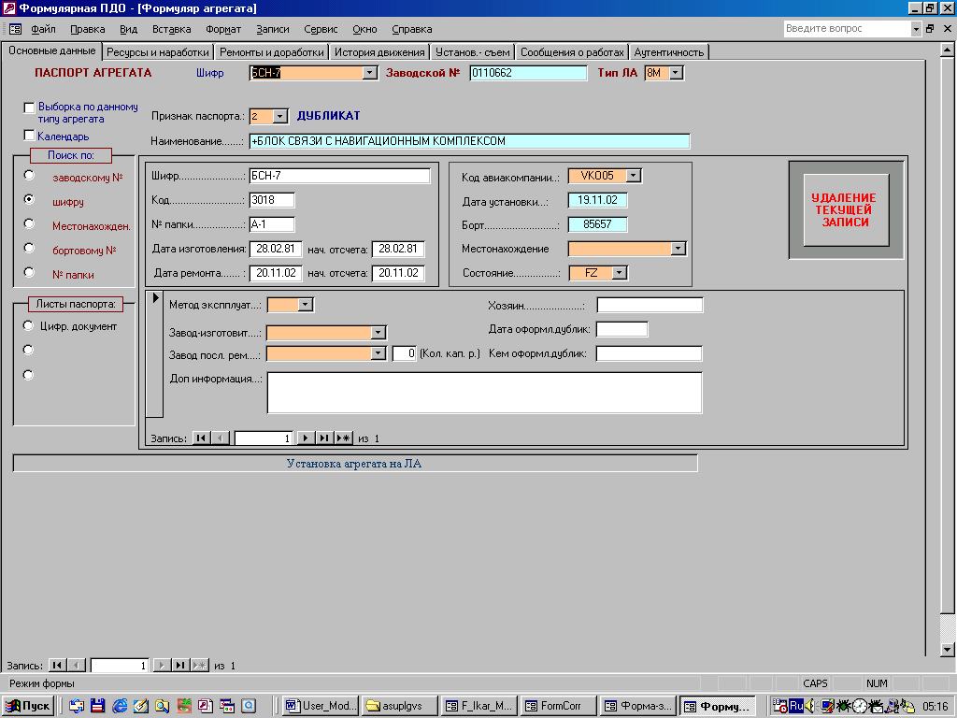
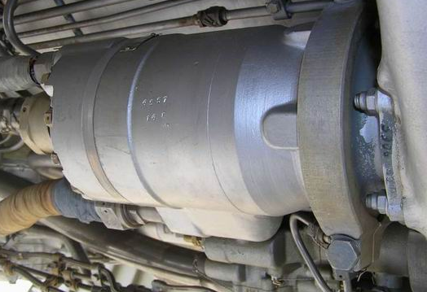
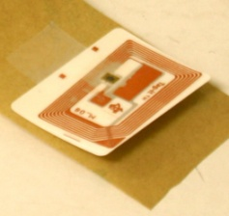
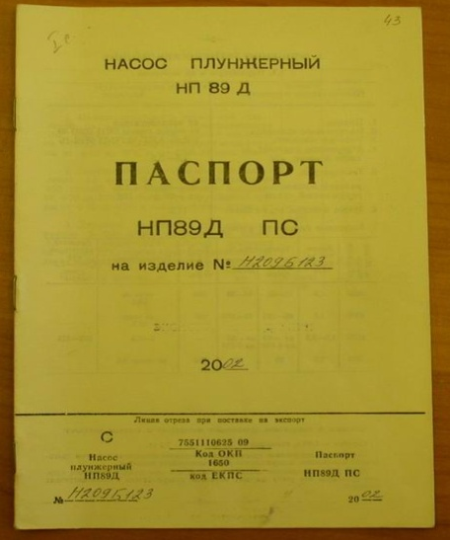
Схема обмена информацией между Системой мониторинга жизненного цикла компонентов ВС и средствами комплекса радиочастотной идентификации (РЧ метка)
Система МЖЦ КВС
ЭЛЕКТРОННЫЙ ПАСПОРТ КВС
Считыватель
(устройство чтения-
записи меток)
РЧ метка
Информация из электронного паспорта компонента ВС в формате файлов обмена между системой мониторинга Жизненного Цикла КВС и радиочастотного комплекса

Slide 11
Концептуальные положения законопроекта
Обязательная идентификация компонентов, маркирование машиночитаемой маркировкой и последующее включение сведений о контролируемых компонентах и действиях с ними на протяжении всего жизненного цикла компонентов от изготовления до утилизации в государственную автоматизированную информационную систему (ГАИС).
Выявление в автоматизированном режиме неаутентичных и сомнительных компонентов воздушных судов по признакам несоответствия с документированными в ГАИС данными разработчика, изготовителя, эксплуатанта, поставщика изделий.
Блокирование любых дальнейших действий с неаутентичными компонентами, кроме снятия с эксплуатации, списания или утилизации, причем независимо от качества этих компонентов.

Slide 12
О ФИНАНСОВО-ЭКОНОМИЧЕСКОМ ОБОСНОВАНИИ ЗАКОНОПРОЕКТА
Согласно оценке Минпромторга России затраты на разработку технического задания и отработку технологических аспектов создания ГАИС составят в 100 млн. рублей за два года, а средние затраты субъекта ГАИС на приобретение типового комплекта оборудования (сервер базы данных, терминал сбора данных, автоматизированные рабочие места) примерно 800 тыс. рублей.
Данные значения приведены в письме Минпромторга России в Комитет ГД по промышленности от 29 мая 2015 года № БА-15293/18 со ссылкой на экспертные оценки ГосНИИ ГА и ГосНИИАС.
Справочно: затраты на разработку действующей в ГосНИИ ГА информационно-аналитической системы составили 180 млн. рублей.

Slide 13
Решение Государственной комиссии по противодействию незаконному обороту промышленной продукции от 9 декабря 2015 года
Одобрить основные положения проекта федерального закона «О внесении изменений в Воздушный кодекс Российской Федерации и Кодекс Российской Федерации об административных правонарушениях» в части введения обязательного контроля аутентичности компонентов воздушных судов, предусматривающего идентификацию компонентов воздушных судов, создание государственной автоматизированной информационной системы, содержащей сведения о подлежащих учету в информационной системе компонентах и действиях с ними на протяжении всего их жизненного цикла, введение запрета на любые действия с выявленными неаутентичными компонентами (кроме их списания и утилизации) независимо от их качества и установление административной ответственности за правонарушения в области обязательного контроля аутентичности компонентов воздушных судов.

Slide 14
СПАСИБО ЗА ВНИМАНИЕ

